Slide 1
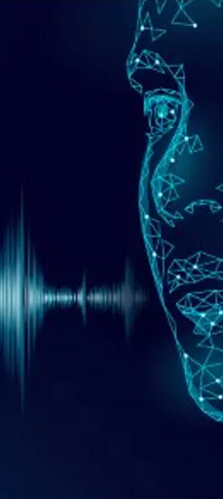
Riconoscimento audio deepfake
Gabriele Nigro

Slide 2
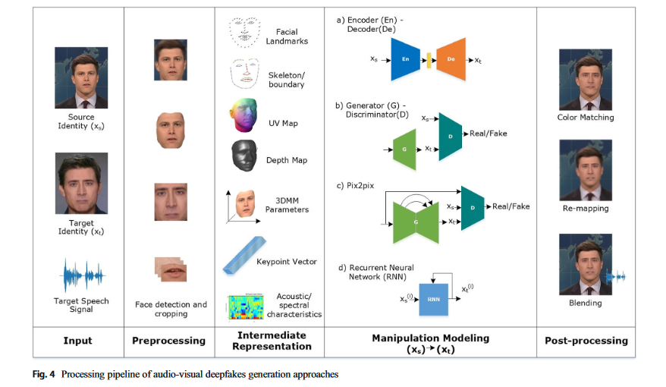
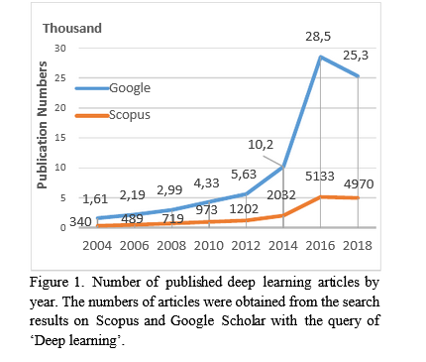
Lo stato attuale e il futuro prossimo
Definizione: contenuti multimediali generati tramite IA
L’ultimo decennio ha visto il rapidissimo avanzamento della ricerca nel campo dell’intelligenza artificiale e in particolare dell’apprendimento automatico.
A partire dal Video Rewrite Program del ’97, lo studio di architetture di reti neurali sempre più complesse oggi permette di poter facilmente generare contenuti multimediali finti, cosiddetti «deepfake»
Fonte grafico publications:
Yapıcı, Mutlu & Tekerek, Adem & Topaloglu, Nurettin. (2019). “Literature Review of Deep Learning Research Areas”

Slide 3
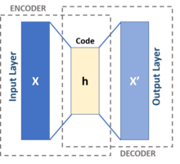
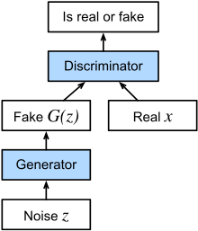
Architetture per generazione deepfake
Autoencoder
GANs
Rete neurale basata su due moduli: encoder che codifica l’input in minore dimensionalità e decoder che tenta di ricostruire l’input usando la codifica compressa
Combinazione di un modulo generatore di dati fittizi passati al modulo discriminatore che ha il compito di riconoscerli.

Slide 4
Is sky the limit?
Il potenziale di queste tecnologie sembra però celare più pericoli che benefici
Benefici
Pericoli
Applicazioni nel campo dell’arte in generale:
Restauro film
Doppiaggio/ologrammi attori defunti
Opere d’arte digitali generate immediatamente
…al prezzo di riduzione della forza lavoro, «sminuimento» del lavoro dell’artista
Frodi
Revenge porn
Disinformazione ampliata dai social
Ricatti
Impatto sulla politica

Slide 5
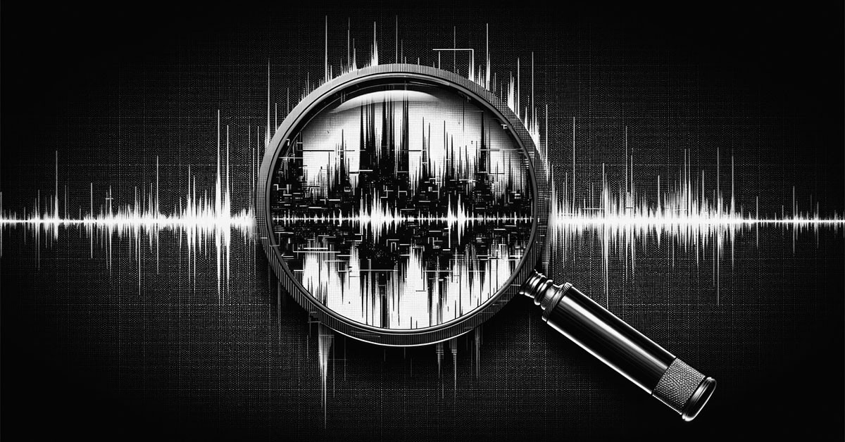
Audio deepfake

Slide 6
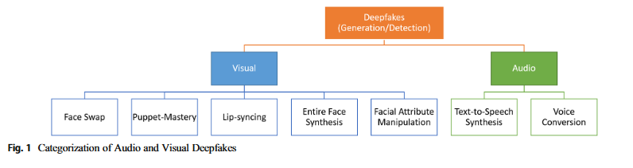
Lo stato dell’arte per i deepfake audio
La letteratura disponibile sul tema degli audio deepfake è considerevolmente minore rispetto a quella riguardo immagini e video, nonostante le forti implicazioni:
Manipolazione sistemi biometrici / riconoscimento vocale
Disinformazione e frodi
«Deepfakes generation and detection: state-of-the-art, open challenges, countermeasures, and way forward», Masood et al. 2022
Dettagliato survey paper sullo stato dell’arte

Slide 7
Due tipi di manipolazione audio:
Text To Speech
Voice Conversion
TTS tipicamente basato su architetture encoder-decoder e deep features o mel-specs
Idem VC, a volte aggiunta una GAN in coda, spesso usati MFCC come feature
Per la rilevazione, l’architettura ResNet risulta efficace

Slide 8
Problematiche rilevazione deepfake
Costo computazionale
Pochi modelli addestrati su dataset massicci
Richiesta di grande mole di dati
Necessità di generalizzare di più

Slide 9
Processing dei file audio
Il dataset usato per addestramento e testing delle reti neurali è il Fake-Or-Real dataset, una collezione di registrazioni audio reali o deepfake
Versione «for-norm»:
bilanciato in sesso e numerosità campioni
normalizzato in sample rate, volume e canali
Libreria «librosa» usata per processare file audio
Feature provate: MFCC, LFCC, spettrogrammi

Slide 10
Reti neurali usate
Per lo sviluppo di reti neurali è stata utilizzata l’API Keras e il Keras Tuner per il tuning di iperparametri quali la dimensione del kernel convoluzionale, il numero di neuroni del layer, il learning rate o il rateo di dropout (questi ultimi due poi resi valori fissi)
I modelli sviluppati sono due tipi di reti convoluzionali: una «standard» e una variante nota come «rete residuale»

Slide 11

Reti convolutive
In una rete convolutiva si ha solitamente una serie di blocchi convolutivi in cui vi è un layer convoluzionale che applica una funzione di attivazione in uscita (in questo caso una ReLU), uno di batch normalization e uno di max pooling(downsampling).
Viene creato un modello a cui viene poi agganciato un layer «fully connected» : l’output dell’ultimo pooling viene appiattito e dei layer «densi» lavorano sul vettore unidimensionale producendo la predizione finale.

Slide 12
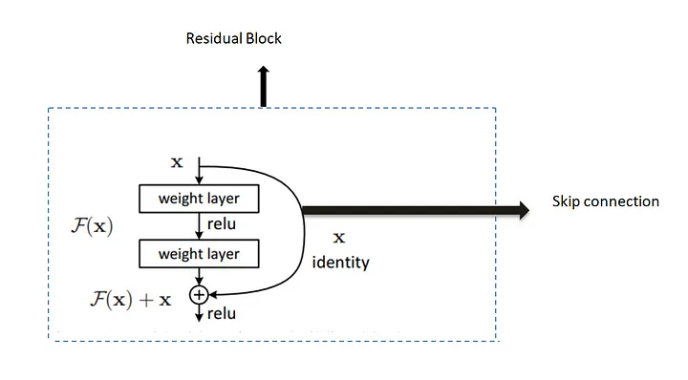
Rete residuale
All’aumentare della profondità le reti neurali soffrono di due problemi opposti: gradienti esplosivi e gradienti che scompaiono: per ogni iterazione di addestramento, i pesi del modello si aggiornano proporzionalmente alla derivata parziale della funzione di errore.
All’aumentare della profondità della rete questo valore si rimpicciolisce sempre più e il cambiamento dei pesi si avvicina allo zero
Si può avere anche il problema opposto dove gli errori accumulandosi portano ad un esplosione di questo valore, la rete diventa instabile
Il cardine delle reti residuali è il blocco residuale: l’output del blocco viene sommato al suo input creando una «connessione residuale».
Viene sommato così com’è, si ha una «skip connection»

Slide 13
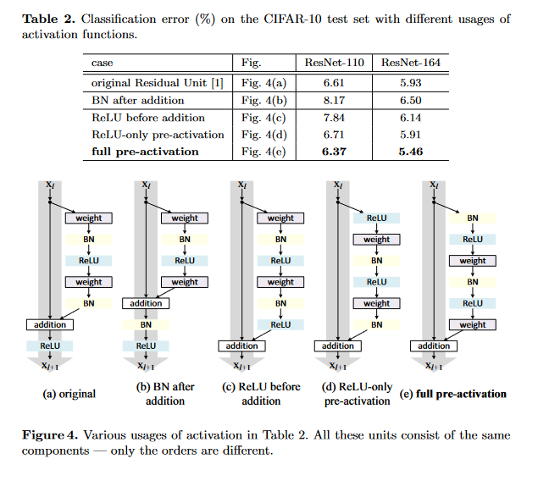
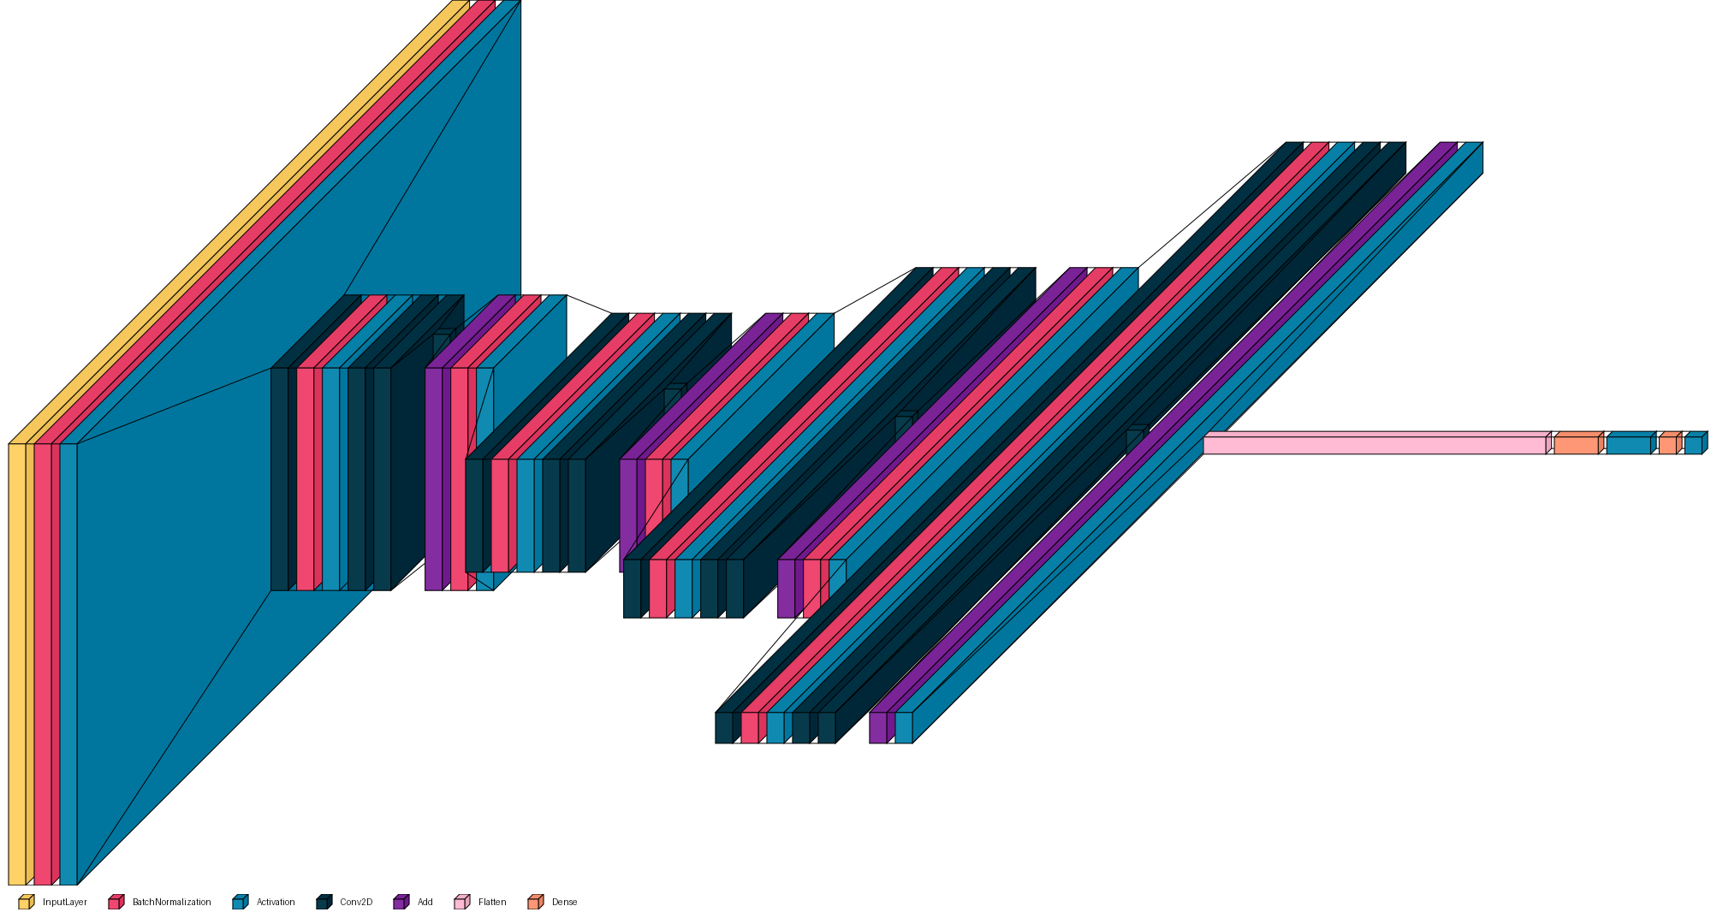
Diversi ordini possibili per i layer
Architettura Resnet usata nel progetto

Slide 14
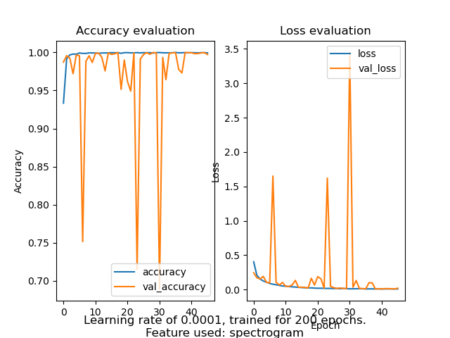
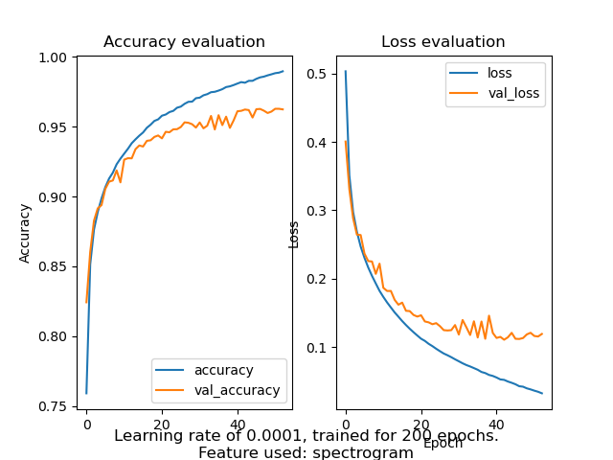


Risultati
CNN «standard»
Resnet

Slide 15
Resnet:
Test loss: 0.30 – 0.40
Test accuracy: .82 - .90
Test precision: .85 - .90
Test recall: ~.90
Test F1 score: .87 - .90
Cnn:
Test loss: >1
Test accuracy: .70 - .75
Test precision: .60 - .70
Test recall: >.90
Test F1 score: .70 - .80

